Slide 1
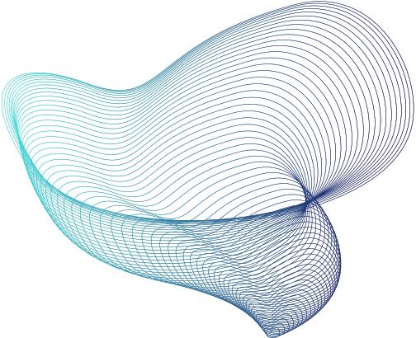

Home
Service
About Us
Contact
ARTIGO
VR, AR E RECONHECIMENTO DE GESTOS

Slide 2
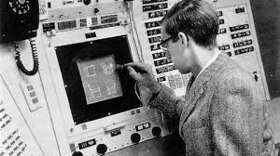
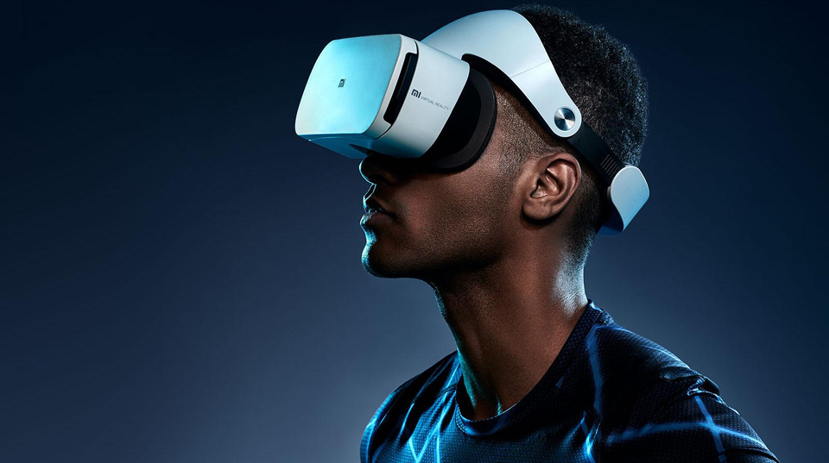
Ingoude Company
Home
Service
About Us
Contact
REALIDADE VIRTUAL
DEFINIÇÃO
Cria um ambiente virtual imersivo tridimensional.
Usando dispositivos como óculos VR, luvas e outros controladores.
A percepção do mundo real é substituída por um ambiente gerado por computador, que pode ser uma simulação de um mundo realista ou uma fantasia.

Slide 3
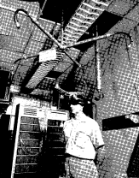
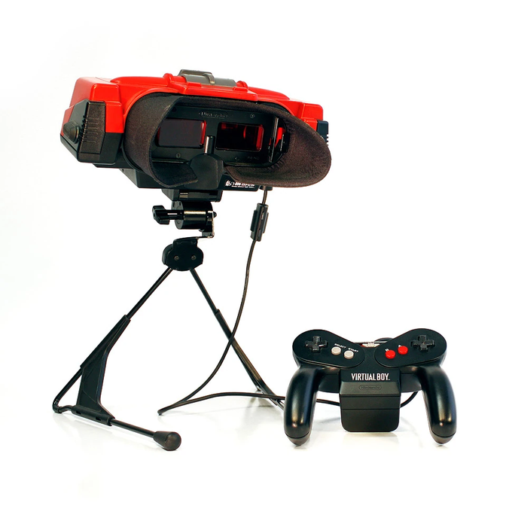
Ingoude Company
Home
Service
About Us
Contact
HISTÓRIA
1963
Ivan Sutherland cria sketchpad
Ivan Sutherland publica o artigo “A Head-Mounted Three Dimensional Display”
1968
1992
Lançamento do Cyber Edge Journal
(Periódico sobre RV)
VRAIS’93 em Seattle
IEEE VR em San Jose
(se unem e se tornam IEEE VR)
1993
1995
Lançamento do Virtualboy pela Nintendo

Slide 4
Ingoude Company
Home
Service
About Us
Contact
HISTÓRIA
80S
DataGlove e PowerGlove
90S
Simpósio de Realidade Virtual e Aumentada em São Paulo
90S
Bernie Rochi e Dave Stampe - Rend386
90S
Sense8 co. - WorldToolKit
90S
Silicon Graphics inc - Iris Inventor (VRML)

Slide 5
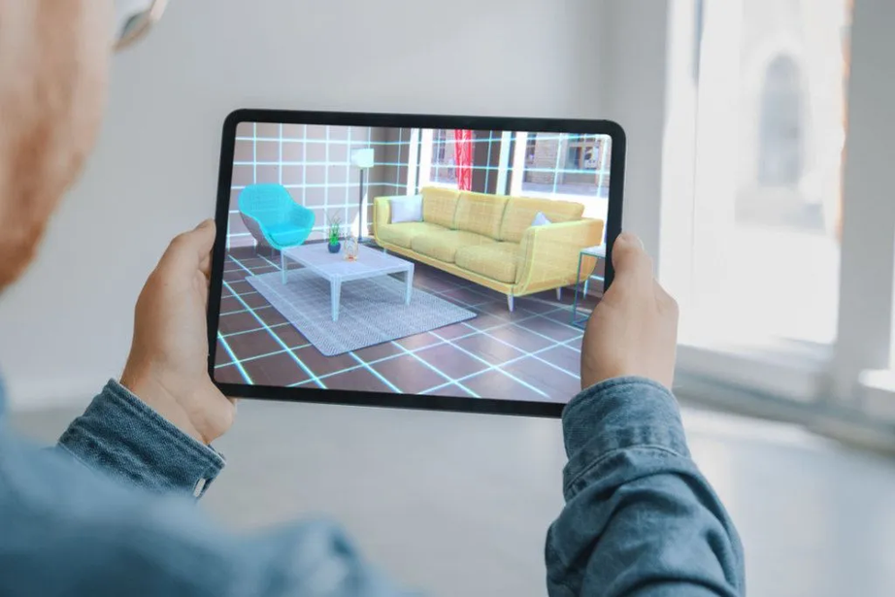
Ingoude Company
Home
Service
About Us
Contact
REALIDADE AUMENTADA
DEFINIÇÃO
Combinar o mundo real com elementos virtuais.
Precisando de sensores e algoritmos para o rastreamento do ambiente e softwares para criação desses objetos em 3D.
A diferença em relação a RV é que ela pode ser visualizada por dispositivos portáteis de menor custo como smartphones, além da possibilidade de usar óculos de realidade aumentada.

Slide 6

Ingoude Company
Home
Service
About Us
Contact
HISTÓRIA
1968
Ivan Sutherland cria Head mounted display - “Sword of Damocles”
Thomas Caudell e David Mizell - separação entre VR e AR, óculos AR pra ser aplicado na industria da boeing
90S
1996
Jun rekimoto - código quadrado de rastreamento
1997
Philipe Kahn - câmeras em dispositivos mobile
1999
Hirokazu Kato e MarkBillinghust fazem o ARToolkit
Métodos de otimização de uso de memória e processamento de imagem por Daniel Wagner
2008

Slide 7

Ingoude Company
Home
Service
About Us
Contact
APLICABILIDADE E TENDÊNCIAS
Second Life (2003) - Philip Rosedale da empresa Linden Lab.
Ambiente 3D capaz de simular a vida real e social humana através de avatares, foi classificada na época como uma tecnologia revolucionária e com potencial para transformar as formas de relacionamento da sociedade.
O auge da plataforma foi em 2006, quando alcançou 2 milhões de usuários.
Metaverso.
Mundo virtual que busca simular o mundo real por meio de dispositivos digitais, podendo fazer uso de realidade virtual e aumentada.
A empresa Meta, antigo Facebook, vem buscando integrar o metaverso em sua plataforma.
Desafios: Moderação, identificação e acessibilidade.
Em 2021 cerca de 11 milhões de unidades de headsets de VR/AR foram vendidas e a expectativa é que este número chegue a 50 milhões em 2026.

Slide 8
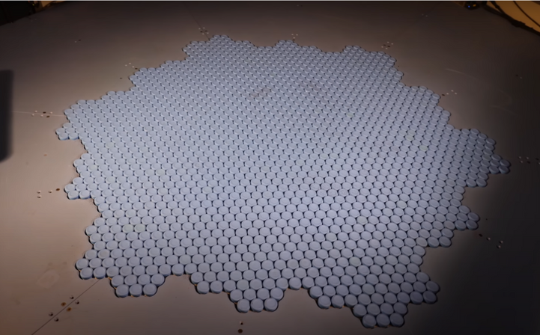
Ingoude Company
Home
Service
About Us
Contact
APLICABILIDADE E TENDÊNCIAS
A evolução da RV e RA dependem da diminuição dos custos de implantação e produção de equipamentos e do aumento do desempenho computacional.
Limitantes: enjoo causado pela diferença de percepção entre os olhos e o cérebro; peso dos equipamentos; falta de visão periférica do mundo real, podendo causar danos; potencial vício e danos aos olhos.
HoloTile - Disney.
Esteira dinâmica multidirecional onde vários discos acoplados em suas bases em formato de cone giram e se movimentam para acertar a direção em que você está andando com o intuito de te fazer voltar sempre para o meio da esteira.
Alinhada a dispositivos de VR, por exemplo o Apple Vision, permite com que o usuário caminhe na vida real e no ambiente virtual sem causar danos a área real em volta, além de melhorar a diferença de percepção entre os olhos e o cérebro.

Slide 9
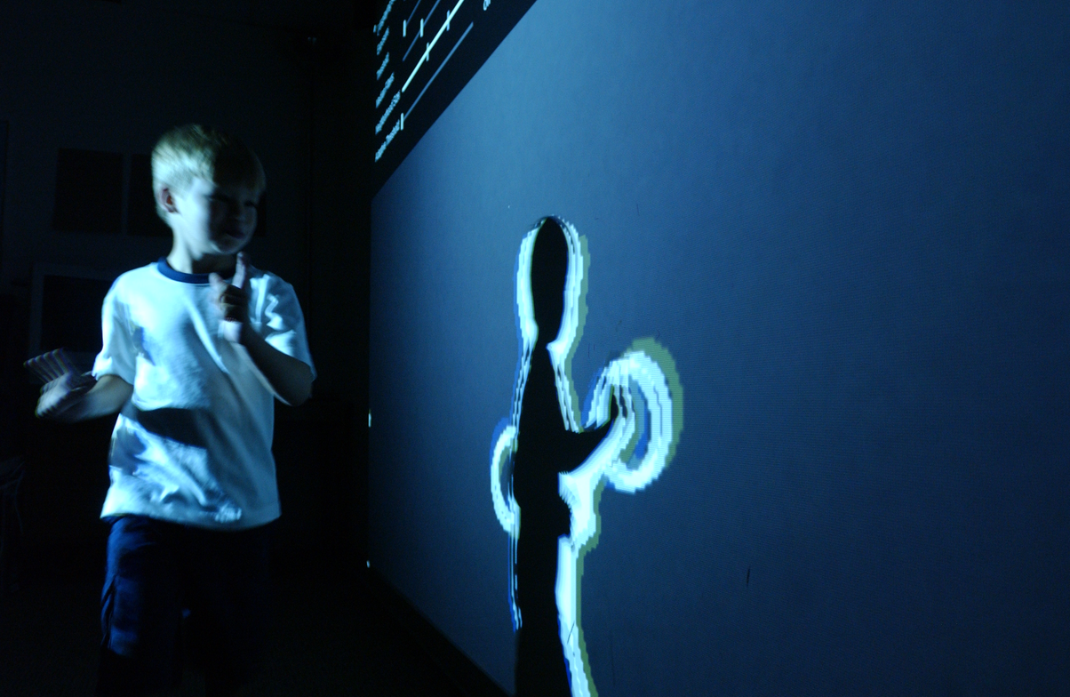
Ingoude Company
Home
Service
About Us
Contact
RECONHECIMENTO DE GESTOS
DEFINIÇÃO
Forma mais natural para a manipulação de interfaces virtuais, sendo composto por movimentos dos dedos, mãos, cabeça, corpo ou expressões do rosto.
Podendo ser gestos estáticos, dinâmicos ou mistos.
Faz o uso de software para o processamento de imagens, rastreamento de movimentos e usa redes neurais para aprimorar a responsividade e a assertividade do reconhecimento.
Câmeras para capturar os gestos e, para maior precisão, também o uso de sensores de profundidade.

Slide 10
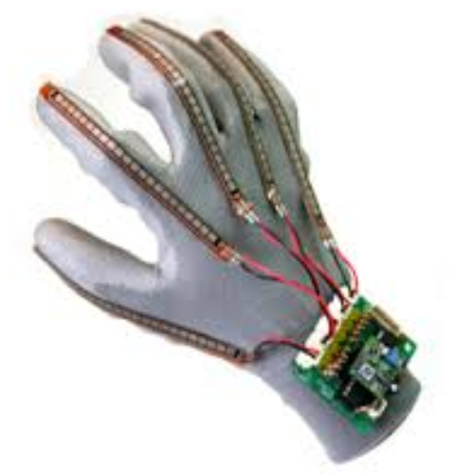
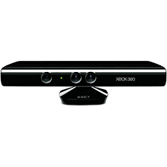
Ingoude Company
Home
Service
About Us
Contact
HISTÓRIA
1960
Ivan Sutherland - “The Ultimate Display”
Thomas Zimmerman e Jaron Lanier fazem o desenvolvimento do Dataglove (Active e Passive)
80S
Richard A. Bolt - algoritmos para o reconhecimento de gestos junto ao reconhecimento de voz
80S
2010
Xbox Kinect
2024
Apple Vision Pro

Slide 11
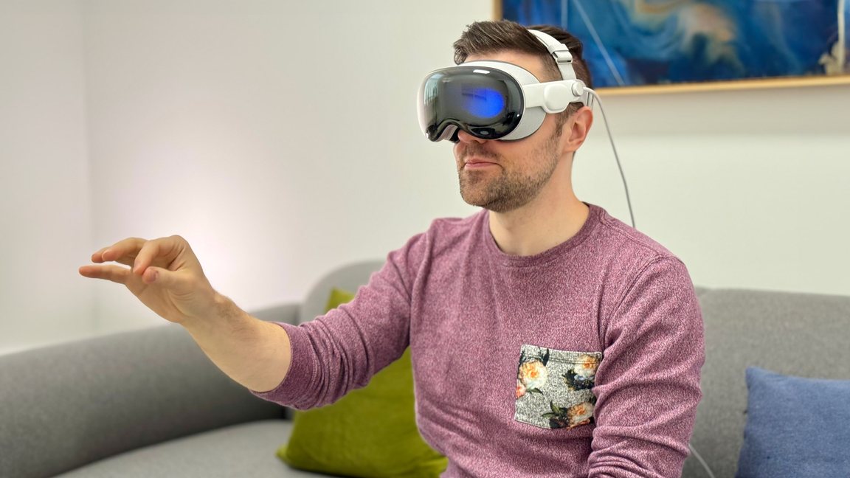
Ingoude Company
Home
Service
About Us
Contact
APLICABILIDADE E TENDÊNCIAS
Controle de objetos virtuais utilizando apenas as mãos.
Controle de jogos, um exemplo é o Xbox Kinect.
Automação residencial, fisioterapia e educação são outros exemplos de áreas que utilizam o Reconhecimento de Gestos como tecnologia auxiliar.
Extração de dados visuais (gestos) de forma autônoma por meio de redes neurais convolucionais vem crescendo.
Auxiliar na validação de movimentos de fisioterapia.
Controle de interfaces e objetos no Apple Vision Pro.

Slide 12
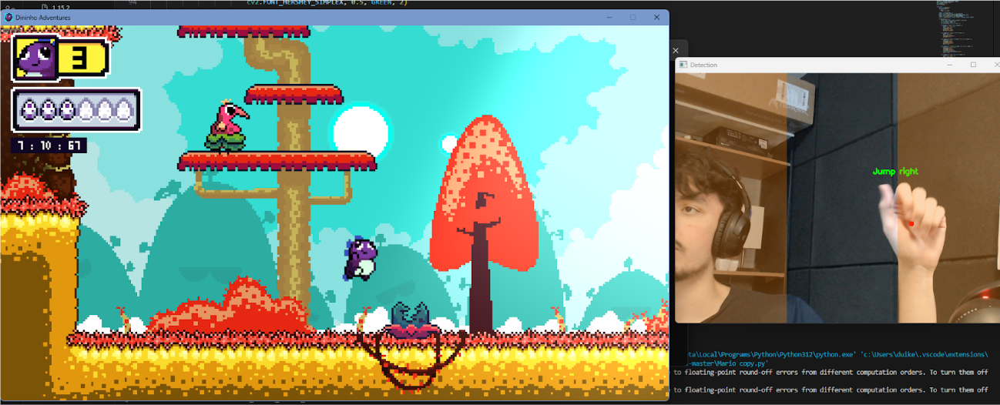
Ingoude Company
Home
Service
About Us
Contact
EXEMPLO PRÁTICO

